Slide 1



ПОДАРКИ
КО ДНЮ ЭНЕРГЕТИКА

Slide 2

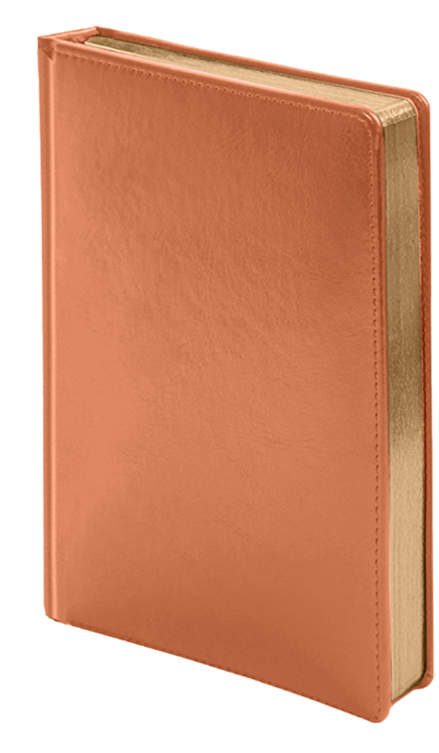
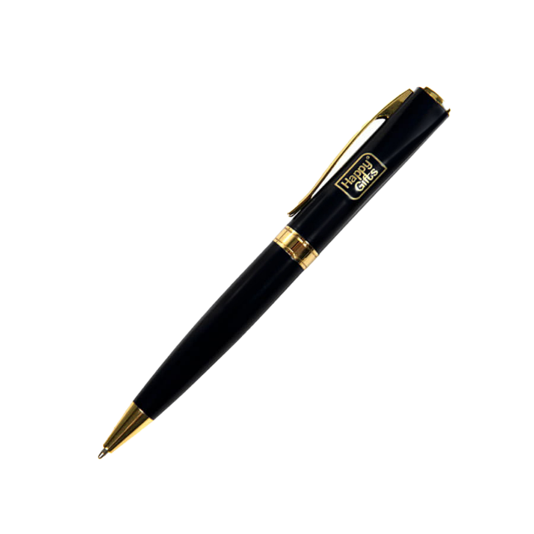


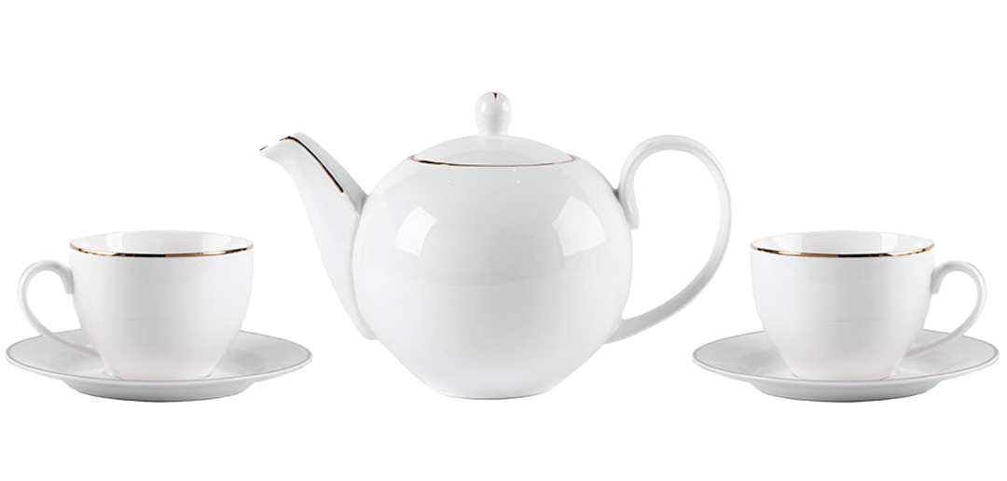


Подарок руководителю, поздравление менеджеров компании, подарок за достижение показателей.
ЕЖЕДНЕВНИК НЕДАТИРОВАННЫЙ
JOY
24606
Материал обложки: PU Nebraska. Формат: А5.
Блок в линейку. Обрез золотой.
РУЧКА ШАРИКОВАЯ
WIZARD GOLD
26905
Стильный корпус и эффектная отделка.
Поворотный механизм подачи стержня.
ЧАЙНИК И ДВЕ ЧАЙНЫХ ПАРЫ
GOLD
32501
Материал: костяной фарфор.
Набор в подарочной упаковке.
Чайник: 1200 мл, чашки: 250 мл.

Slide 3
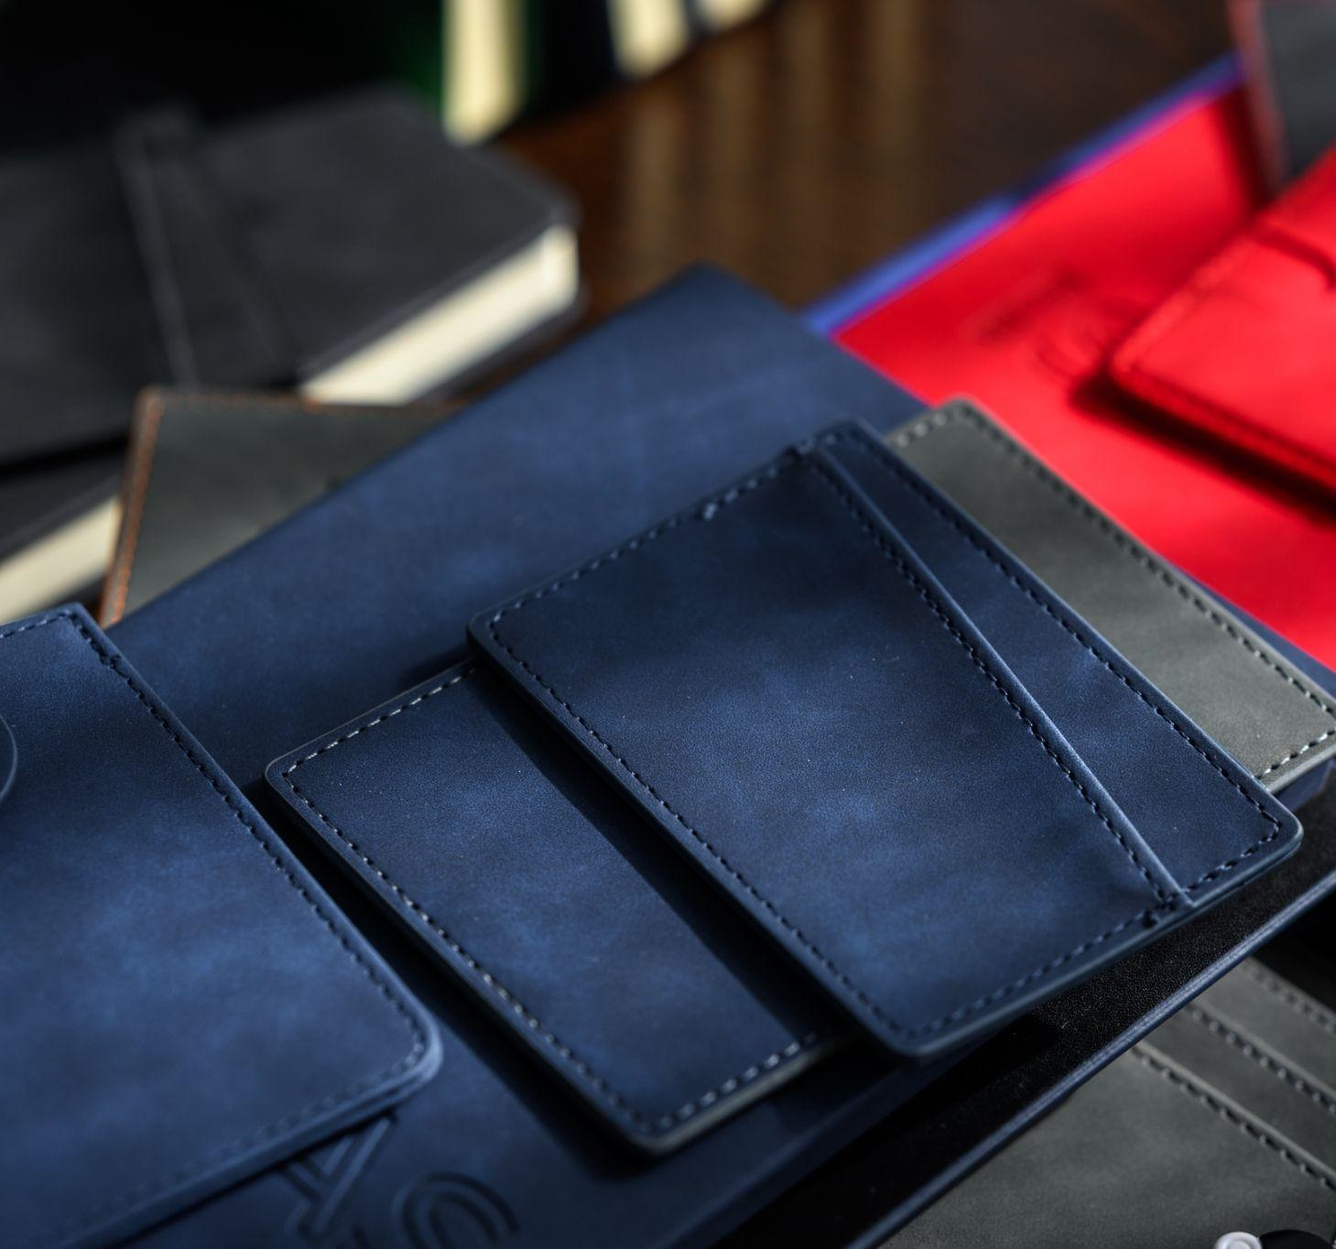
Организованные мелочи: визитки и карточки.
ЧЕХОЛ ДЛЯ АВТОДОКУМЕНТОВ
LUMA
19733
2 отделения: для водительских прав и СТС.
Размер 130 х 90 см.
ЧЕХОЛ ДЛЯ КАРТ
LUMA
19732
Внутри выдвижной механизм с отделениями для 4 карт.
Хлястик на кнопке. Размер 10,5 х 7,5 см.
ЧЕХОЛ ДЛЯ КАРТ
LUMA
19729
Лаконичный и функциональный аксессуар-чехол
для карт, 2 отделения.
Размер 10 х 7 см.

Slide 4



Небанальное чаепитие.
КРУЖКА
IRON
13627
Материал: фарфор. Объём: 420 мл.
КРУЖКА
БОЧКА
13625
Материал: фарфор. Объём: 280 мл.

Slide 5
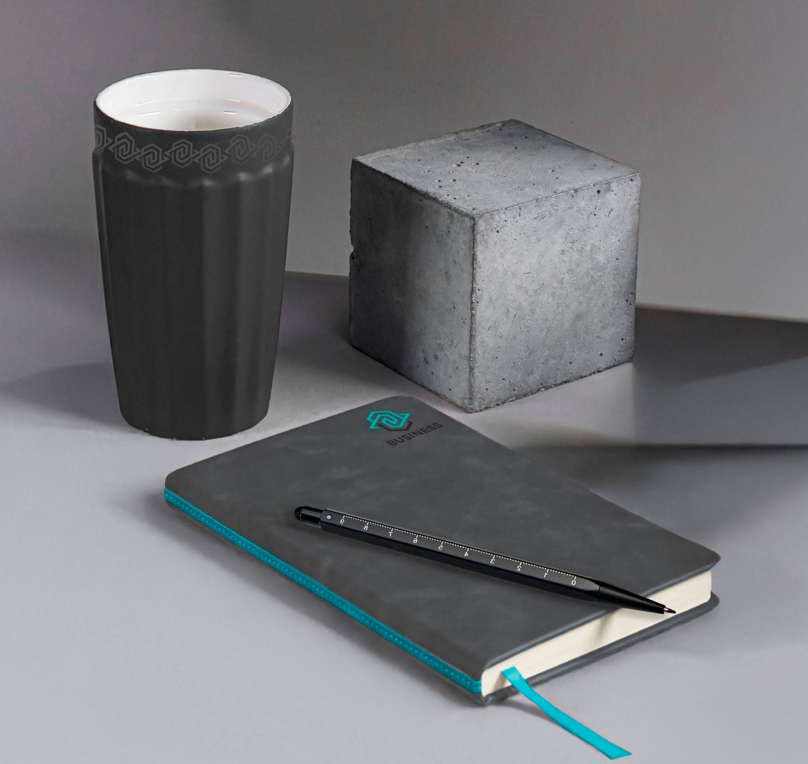
Собран и надёжен.
РУЧКА ШАРИКОВАЯ
MASTER
40398
Ручка с нажимным механизмом подачи стержня. Шестигранная форма корпуса.
Оснащена стилусом и линейкой.
ЕЖЕДНЕВНИК НЕДАТИРОВАННЫЙ
MUSE
24745
Обложка термоактивный PU, с эффектом замши.
Формат: А5. Блок в линейку. Декоративная полоса.
СТАКАН
ZODIAC
21907
Керамический стакан с двойными стенками, имеет необычную форму с гранями. Объём: 345 мл.

Slide 6
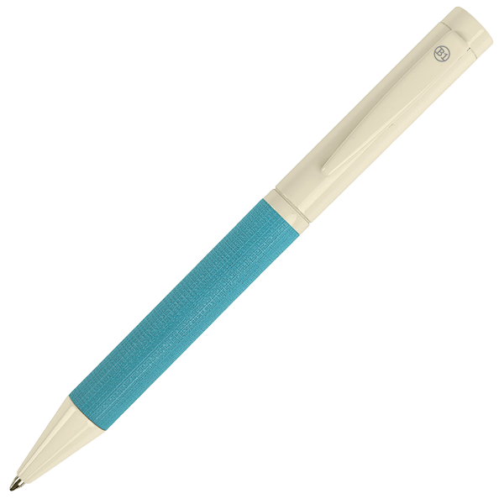


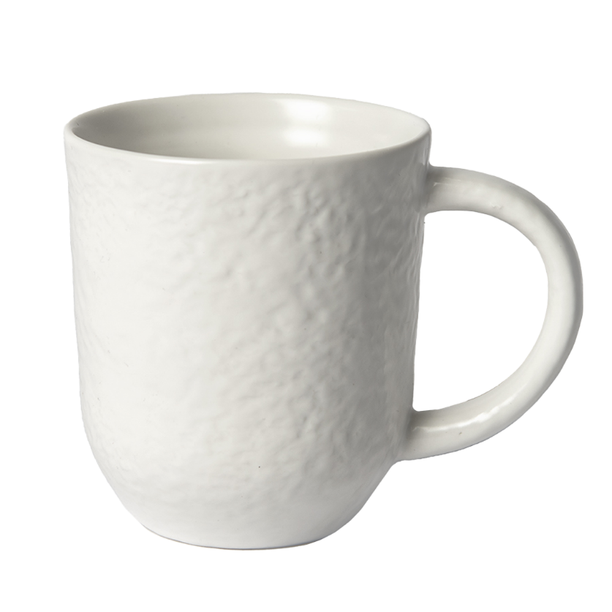
Позволь красоте быть.
РУЧКА ШАРИКОВАЯ
PROVENCE
26900
Материал: латунь, PU.
ЕЖЕДНЕВНИК НЕДАТИРОВАННЫЙ
TONY
24710
Обложка термоактивный PU Velvet.
Формат: А5. Блок в линейку.
КРУЖКА
MOON
21905
Материал: керамика. Объём: 280 мл.
Покрытие с лёгкой рябью снаружи напоминает загадочную лунную поверхность,
а волнообразная структура внутри — лунные кратеры.

Slide 7
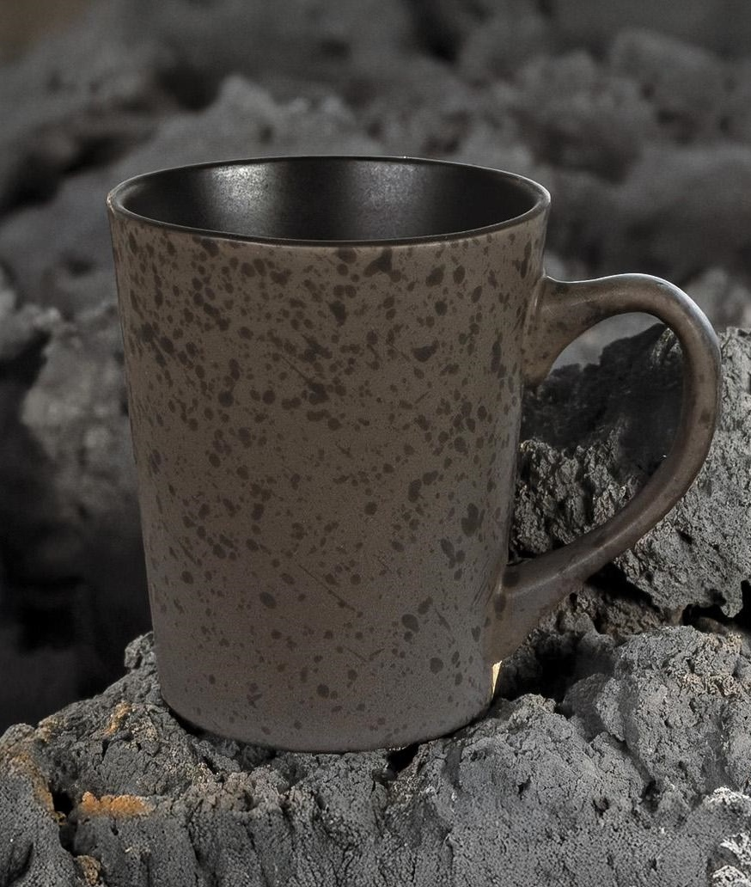
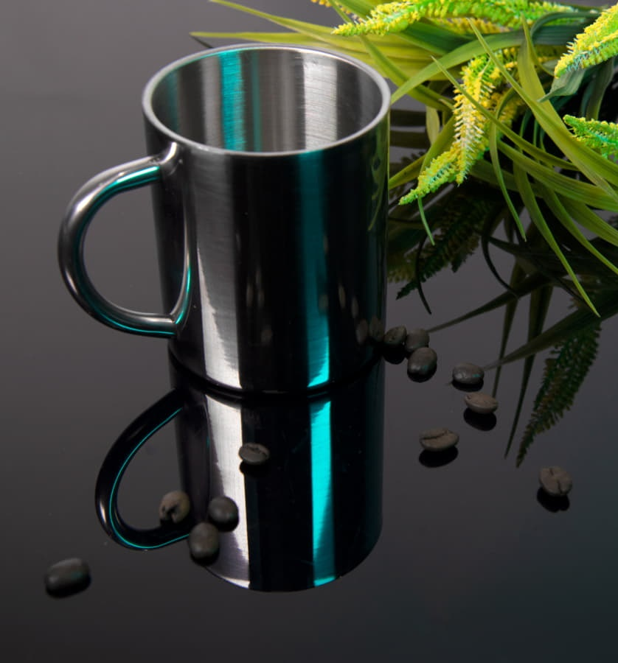

Этими подарками будут пользоваться.
КРУЖКА
RAINSTORM
27700
Материал: керамика. Объём: 350 мл.
КРУЖКА
KATE
5801
Материал: нержавеющая сталь. Объём: 300 мл.

Slide 8
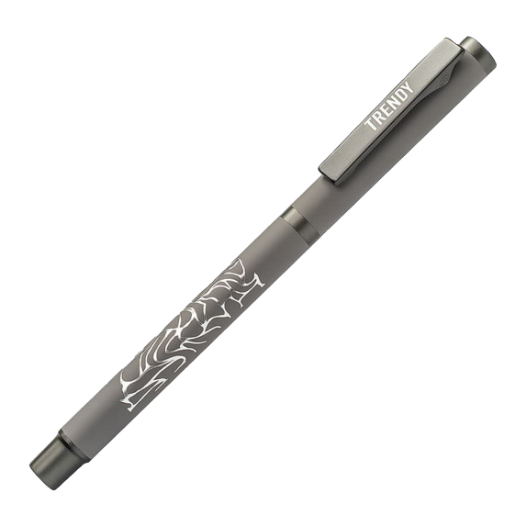
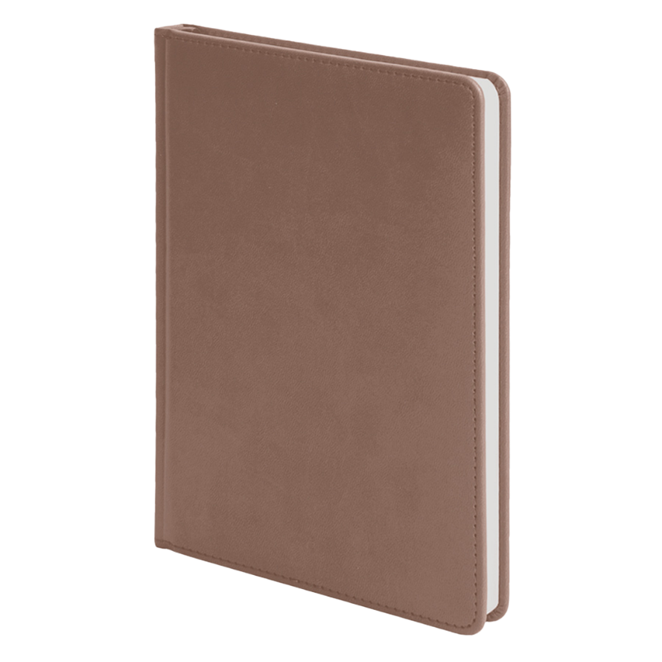


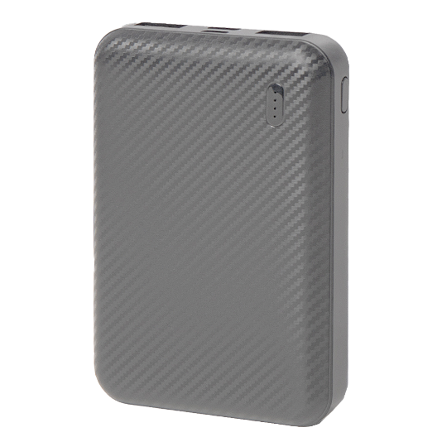
Как элемент подарочного набора сотрудникам коллектива, памятный сувенир мероприятия.
РУЧКА ШАРИКОВАЯ
TRENDY
40397
Корпус и колпачок из алюминия с покрытием soft touch.
Металлический клип-прищепка серого цвета.
ЕЖЕДНЕВНИК НЕДАТИРОВАННЫЙ
CAMPBELL
24605
Обложка термоактивный PU Velvet.
Формат: А5. Блок в линейку.
УНИВЕРСАЛЬНЫЙ АККУМУЛЯТОР
RIB 5
37167
Пластиковый матовый корпус.
Ёмкость батареи: 5 000 мАч.

Slide 9
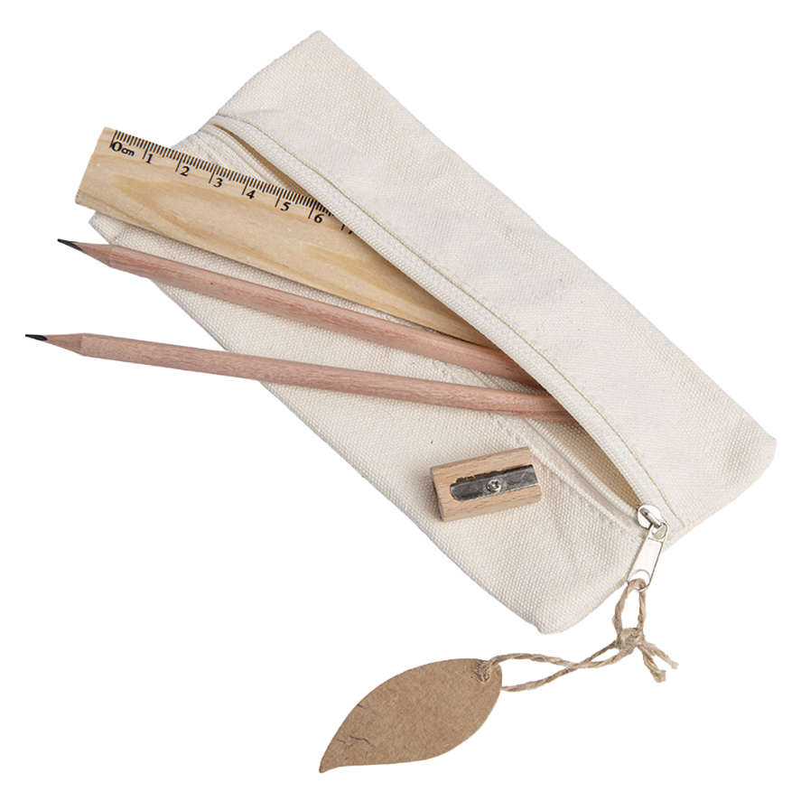
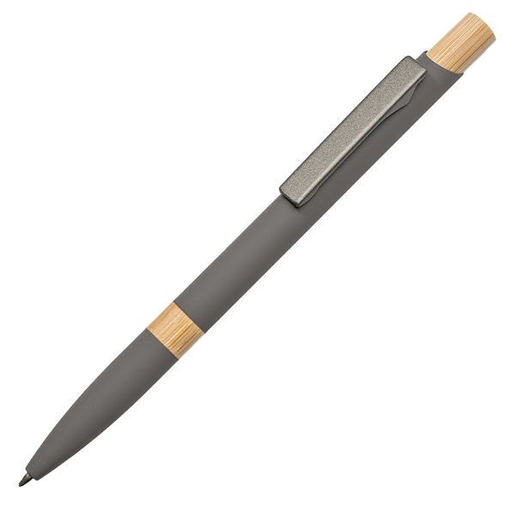

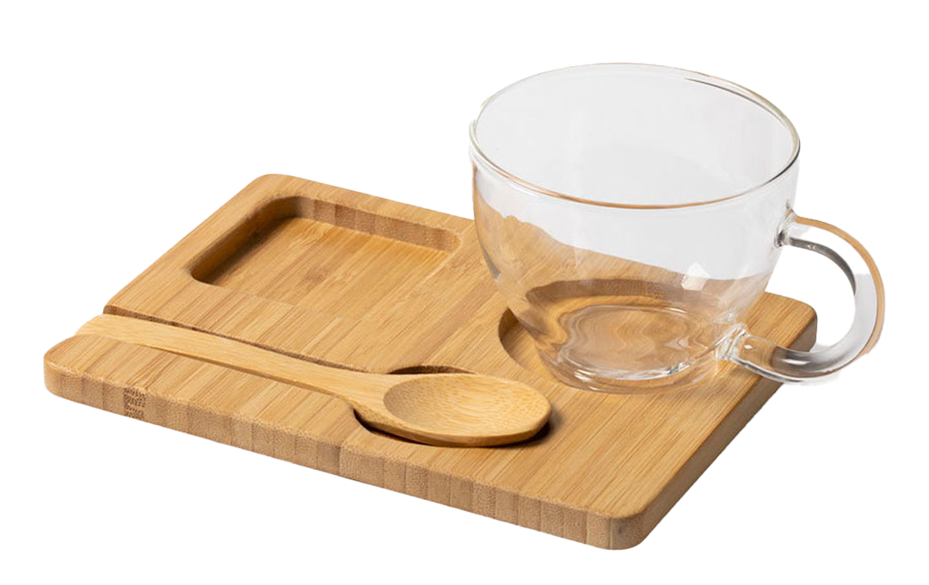
Для участников конференций, сотрудникам на их памятные даты.
ПЕНАЛ С НАПОЛНЕНИЕМ
SIUT
32833
В эко пенал входят 2 чёрнографитных карандаша HB, деревянная линейка 15 см и точилка из дерева.
Украшен листочком из крафтового картона.
РУЧКА ШАРИКОВАЯ
FRESCO
40396
Корпус алюминиевый с матовым покрытием soft touch. Металлический клип-прищепка. Отделка из натурального бамбука. Кнопка нажимного механизма
ЧАШКА С ЛОЖКОЙ НА ПОДСТАВКЕ
MORKE
346482
Материал: боросиликатное стекло, бамбук.

Slide 10

Любые подарки, сувениры и наборы можно дарить в простой,
но элегантной упаковке.
КОРОБКА
ДОМ
20411
Размер: 15 х 21 х 27 см.
Материал: кашированный картон.
КОРОБКА ПОДАРОЧНАЯ
CRAFT BOX
32006
Самосборная крафтовая коробка
крышка-дно из картона
плотностью 350 гр.
КОРОБКА КАРТОННАЯ
COLOR
32001
Размер: 11,5 x 6 x 17 см.

Slide 11

Для тех, кто заряжен на прогресс.
КОНФЕРЕНЦ-СУМКА
BEAM NOTE
970122
Основная ткань: 100% полиамид,
подкладка: 100% полиэстер. Вмещает ноутбук 15,6".
УНИВЕРСАЛЬНЫЙ АККУМУЛЯТОР
NUM 10
37171
пластиковый матовый корпус с ЖК-дисплеем.
Ёмкость батареи: 10 000 мАч.
USB FLASH-КАРТА
ASSORTI
19301
Металлический корпус. Оригинальный чип памяти SanDisk. Интерфейс USB 2.0. Скорость записи: 3 Mб – 6 Mб/сек,
скорость чтения: 14 Mб – 20 Mб/сек.

Slide 12
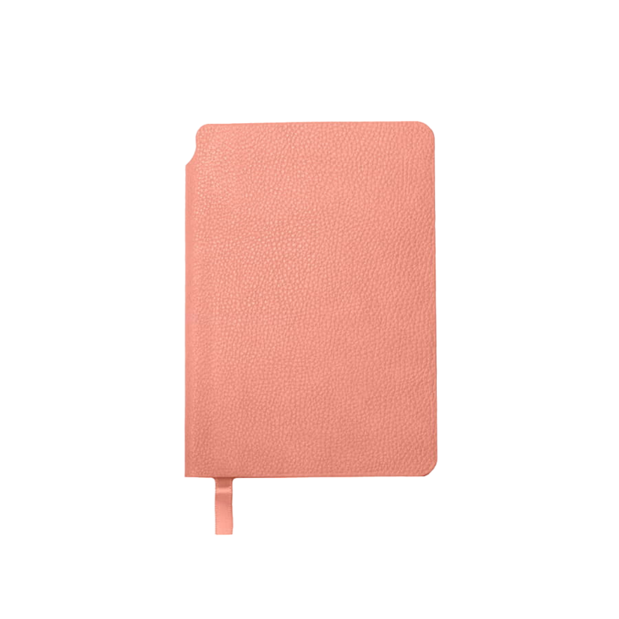
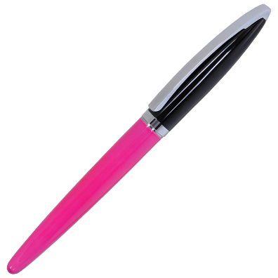
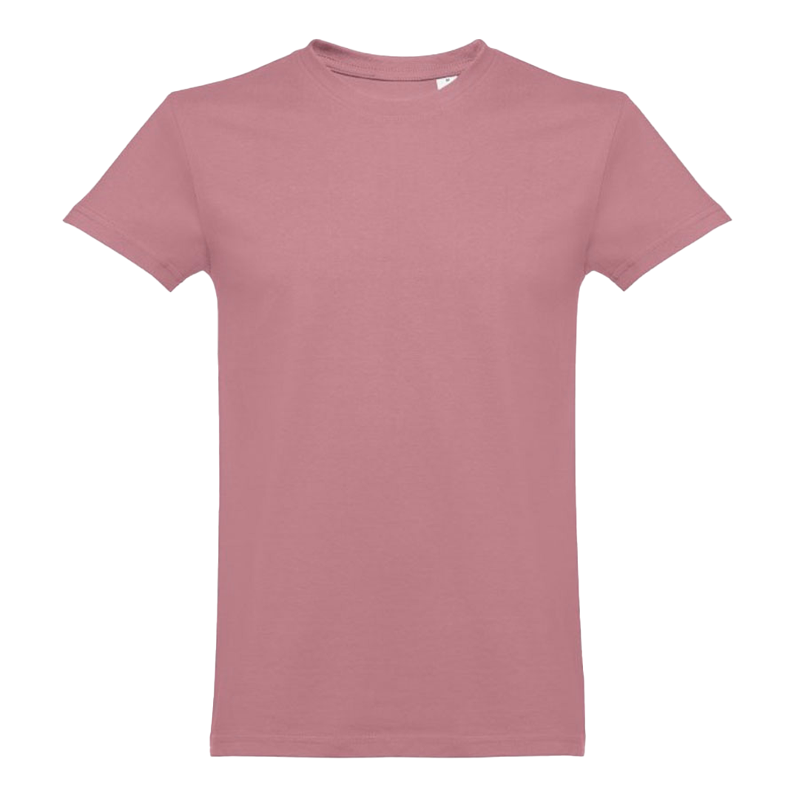

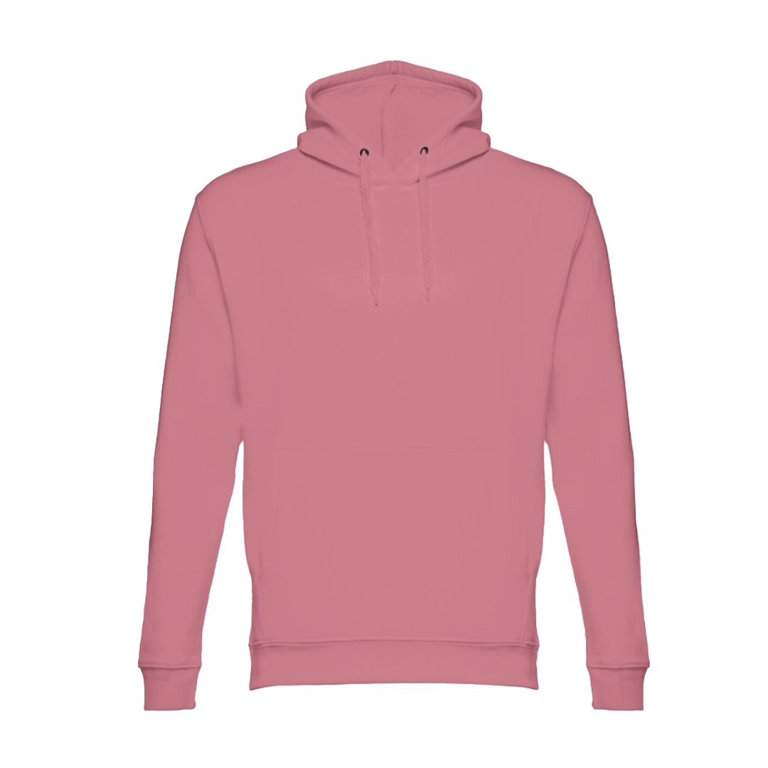
Лёгкий, яркий, позитивный штрих к образу ваших сотрудниц.
РУЧКА-РОЛЛЕР
ORIGINAL
40105
ЕЖЕДНЕВНИК НЕДАТИРОВАННЫЙ А6
SALLY
24731
ФУТБОЛКА
ANKARA 190
351002
Кардный хлопок 100%, джерси.
ТОЛСТОВКА С КАПЮШОНОМ УНИСЕКС
PHOENIX 320
355001
50% кардный хлопок, 50% полиэстер, футер трёхниточный.

Slide 13
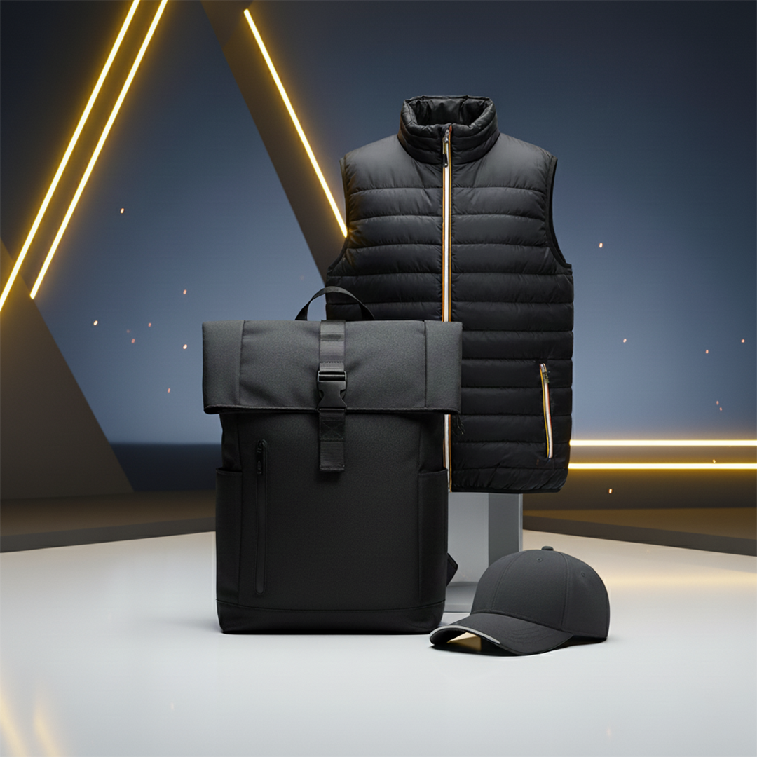
Деловой не только в офисе.
РЮКЗАК ВОДОСТОЙКИЙ
ROLL
16813
Объёмный и вместительный рюкзак
из прочного водостойкого материала 1680 D. Уникальный форм-фактор. Объём 33 литра.
БЕЙСБОЛКА
ESTORIL-S
25407-S
Материал: 100% переработанный полиэстер, 170 гр.
6 клиньев, застёжка на липучке.
ЖИЛЕТ
WORMS 200
399914
Основная ткань: 100% нейлон 300Т,
наполнитель: 100% полиэстер.

Slide 14
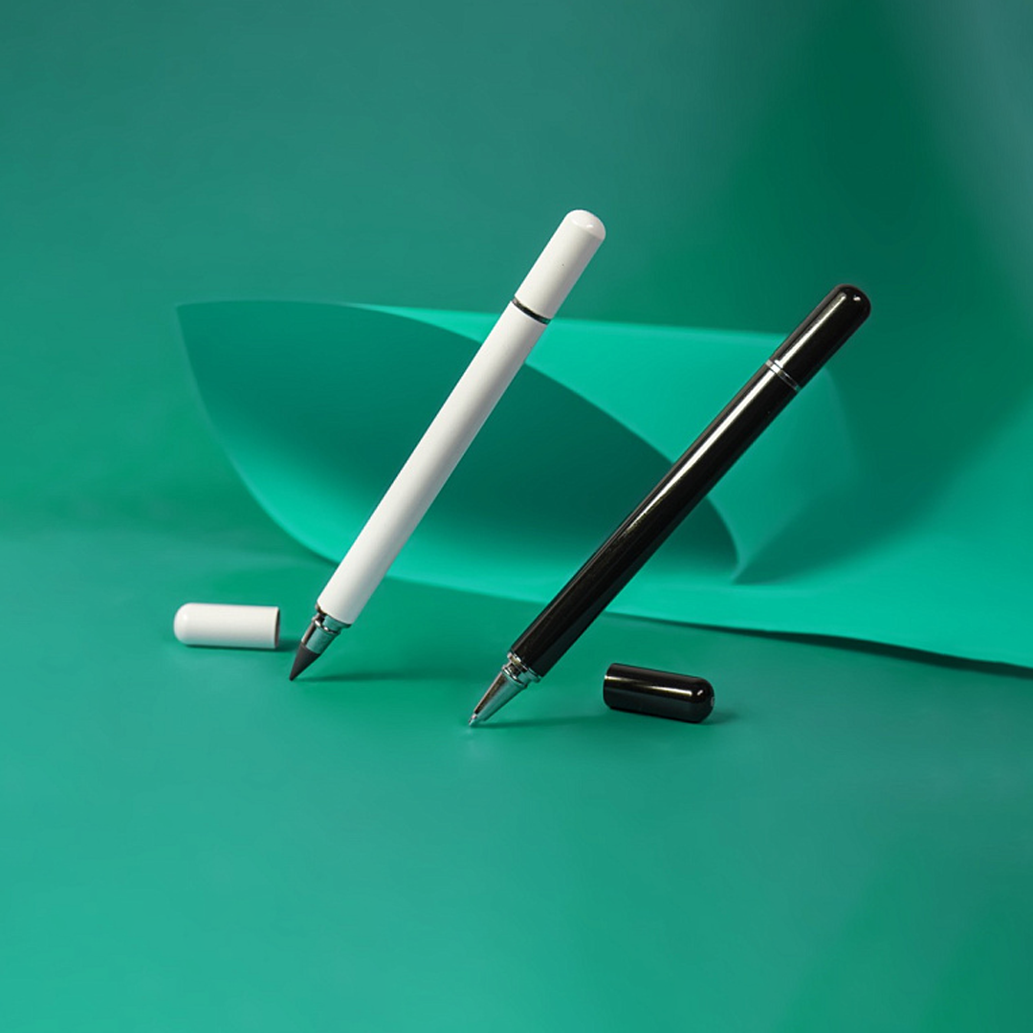
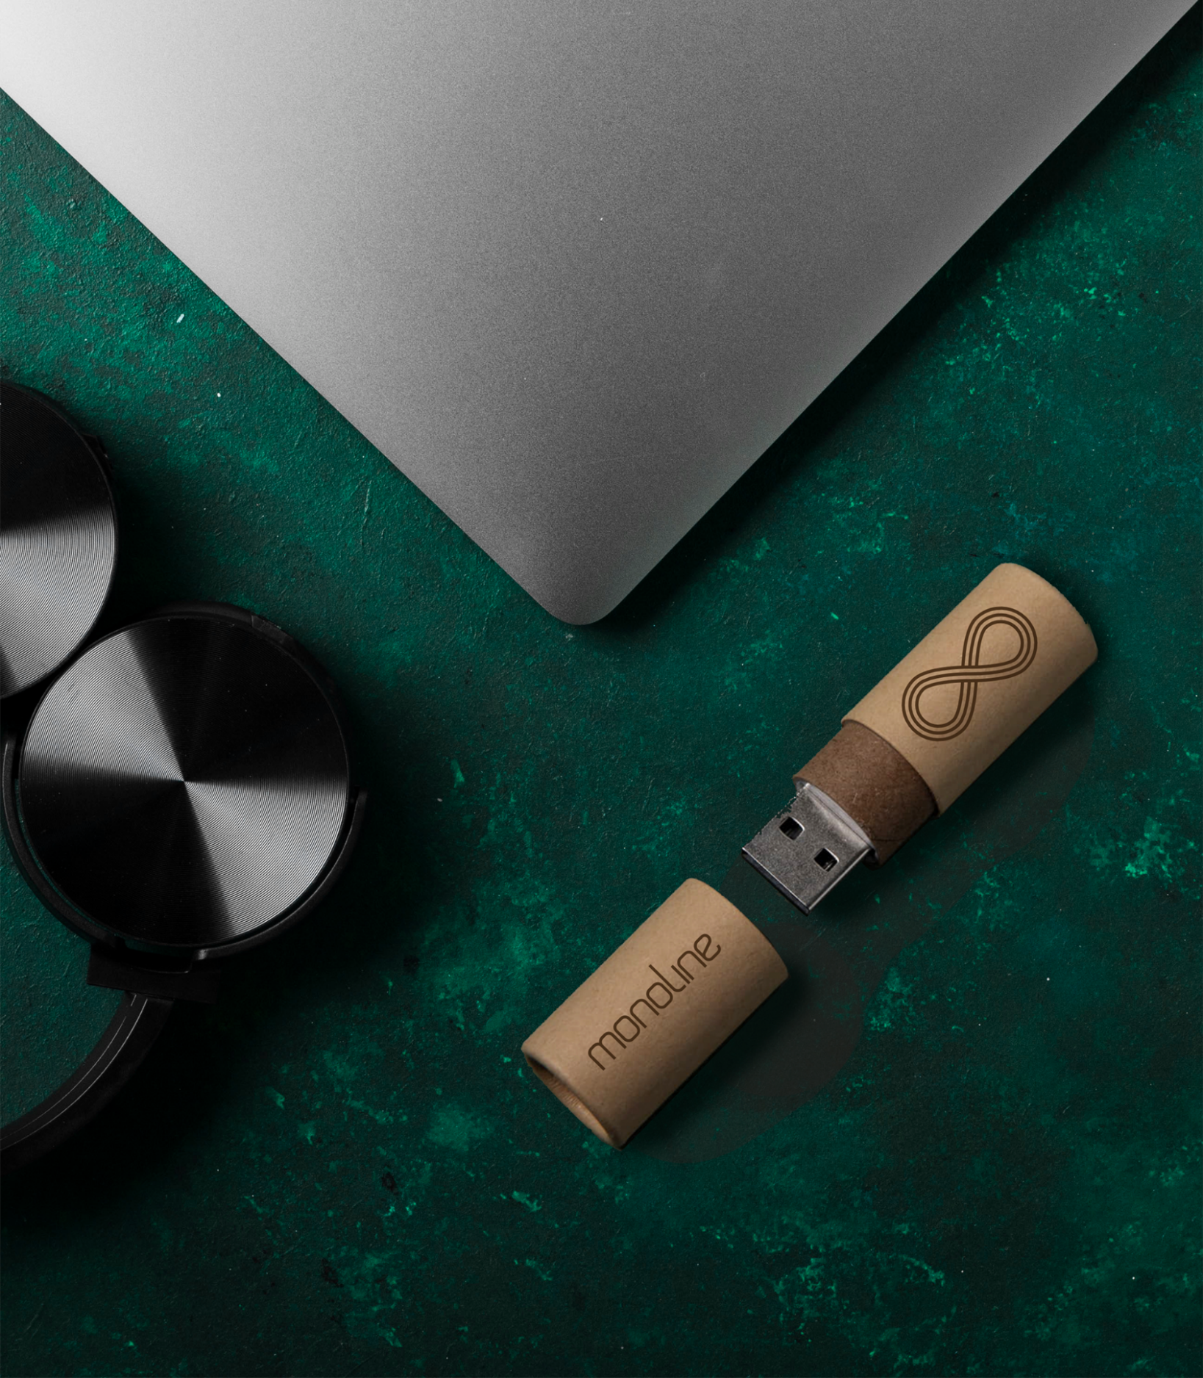
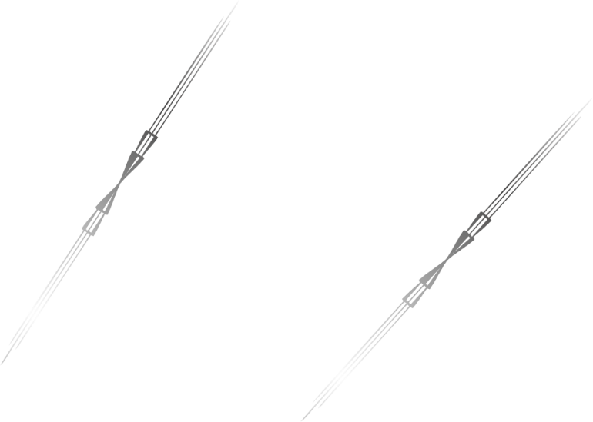
Универсальные помощники.
РУЧКА + ВЕЧНЫЙ КАРАНДАШ
2 В 1
32813
С одной стороны — ручка, а с другой — вечный карандаш.
USB FLASH-КАРТА
TUBE
19334
Корпус из рециклированной (переработанной) бумаги.

Slide 15
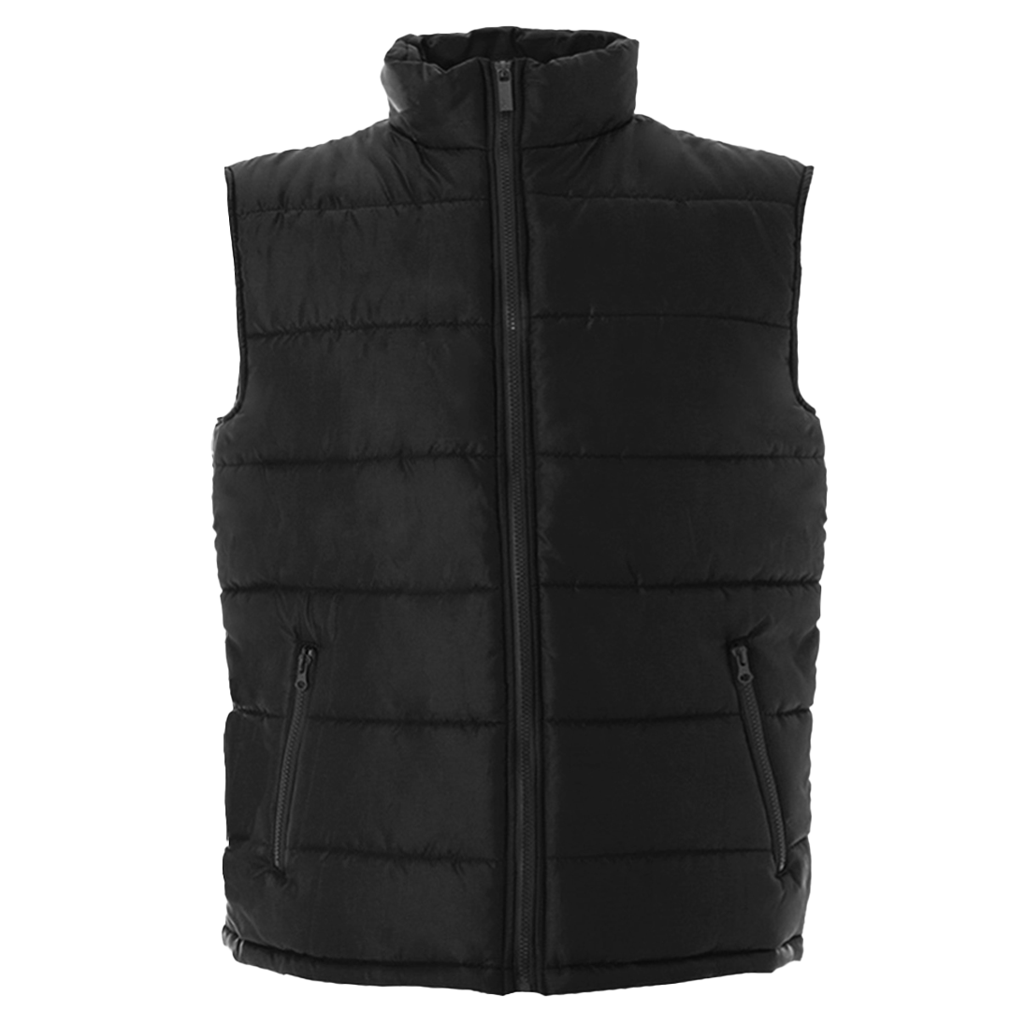
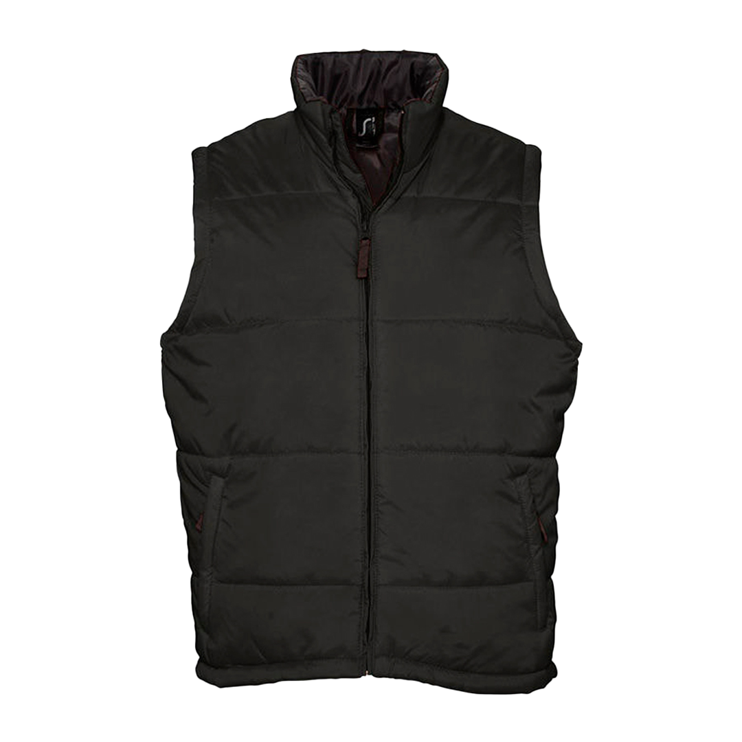

Утеплённые жилеты для тех, кто работает не в офисе.
ЖИЛЕТ УТЕПЛЁННЫЙ
NEW SHANGHAI 180
399927
Основная ткань: 100% нейлон,
подкладка и наполнитель: 100% полиэстер.
Удобный воротник-стойка.
Облегчённая пластиковая молния
с металлическим брендированным пуллером.
Два передних кармана на молнии.
Удобный внутренний карман на липучке.
ЖИЛЕТ МУЖСКОЙ
WARM 210T
744002
Верхний слой: 100% нейлон с пропиткой от ветра и дождя, подкладка полиэстер. Контрастный подклад и воротник-стойка. Центральная молния с чёрным пулером.
Два наружных кармана на молнии.
Широкая стёжка, современный прямой крой.
Два внутренних потайных кармана.
Петля для подвешивания в шве горловины.

Slide 16
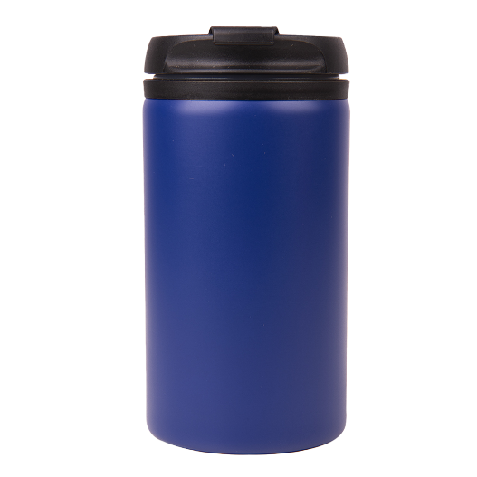
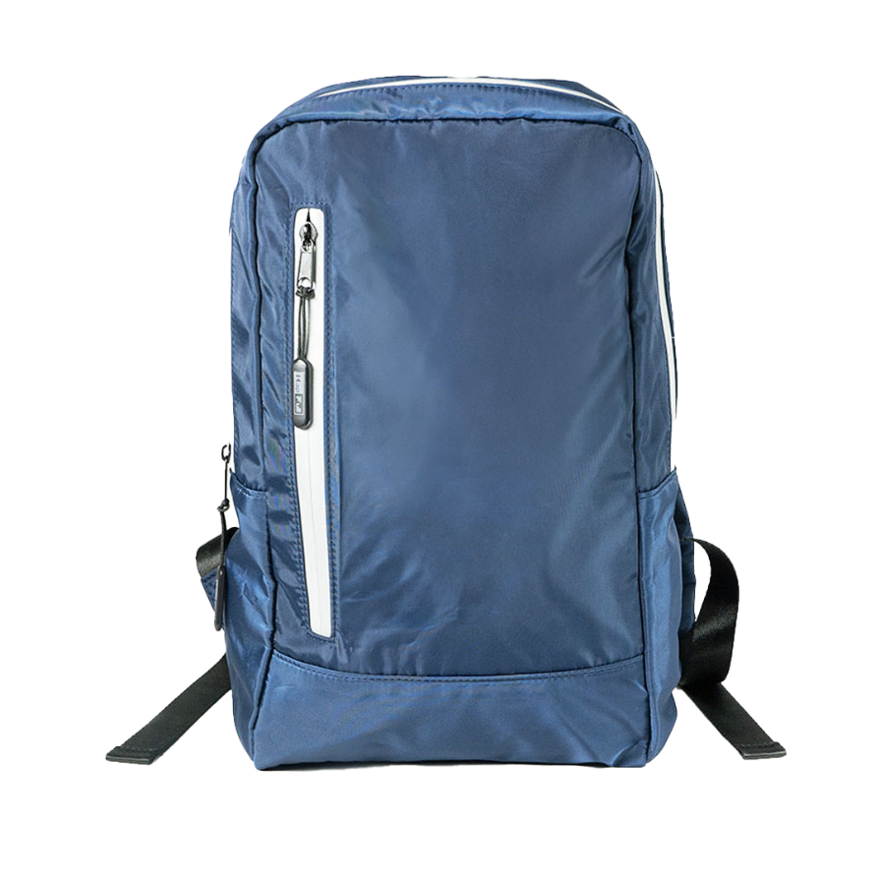

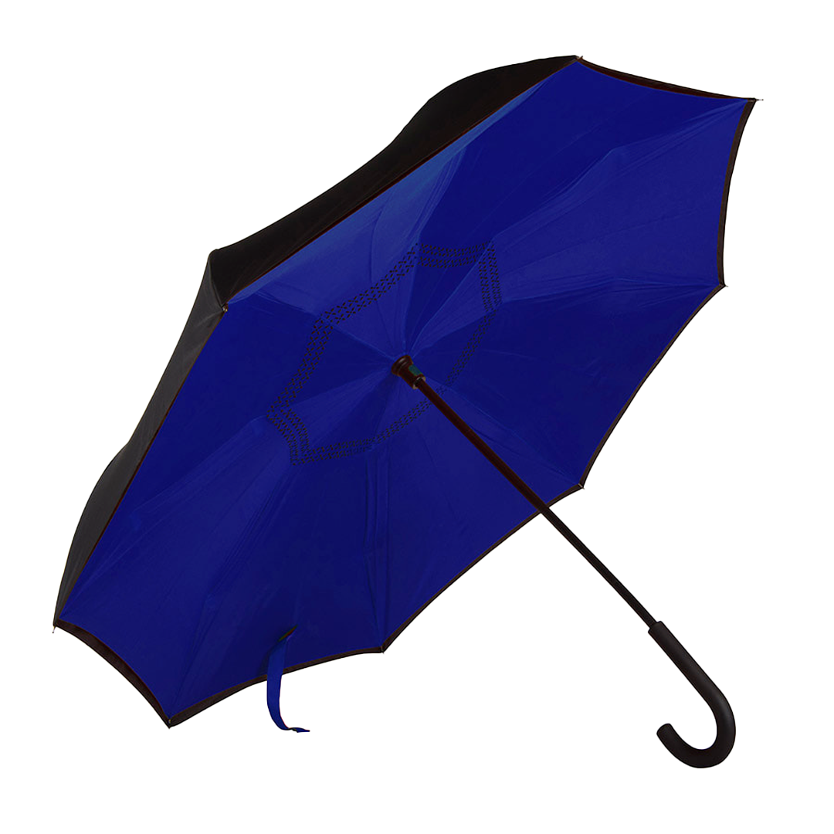


Свой в офисе и на улице.
ТЕРМОКРУЖКА
CAN
7254
Яркие матовые цвета и ровная цилиндрическая форма.
Объём: 300 мл. Колба выполнена из пищевого пластика, а внешние стенки — из стали. Сохранит температуру напитков 2 – 3 часа.
РЮКЗАК
SHINE
199013
Мягкий и плотный рюкзак из материала нейлон 75 D,
с подкладкой 210 Т, и со светоотражающими молниями. Объём: 10 л.
ЗОНТ-ТРОСТЬ МЕХАНИЧЕСКИЙ «НАОБОРОТ»
ORIGINAL
7431
Состав купола: 100% полиэстер 190T; стержня: металл;
спиц: стекловолокно; ручки: пластик с покрытием soft-touch.

Slide 17
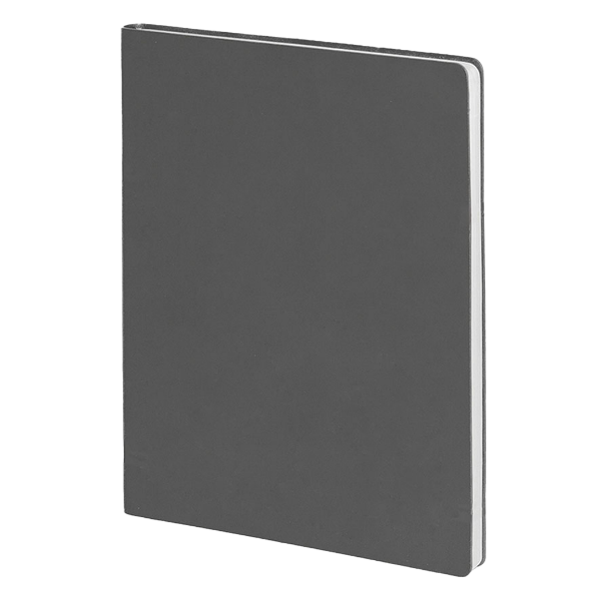
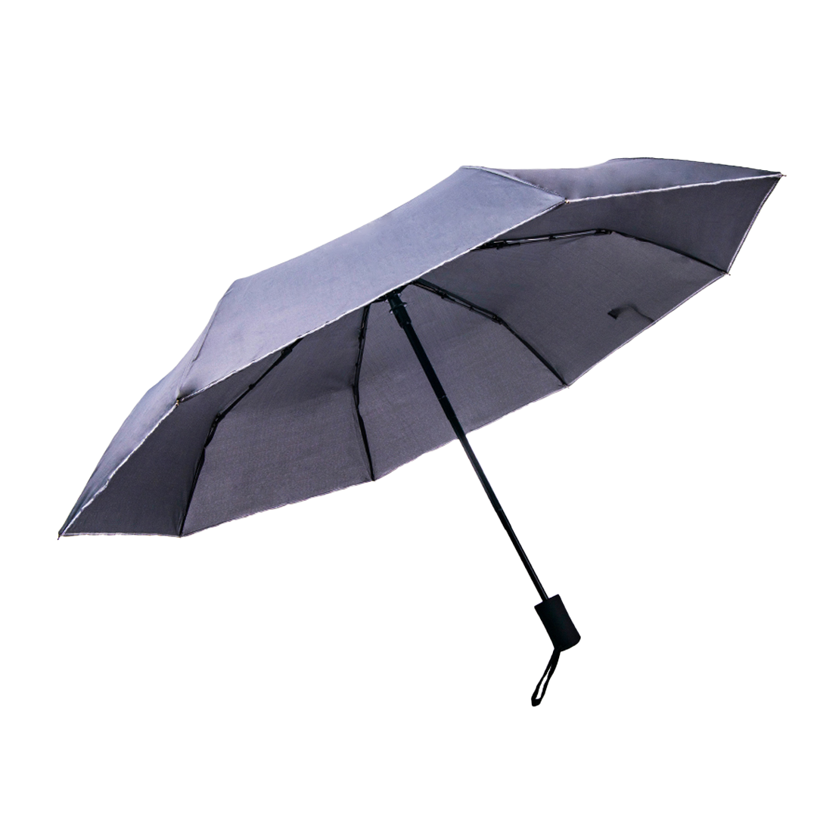
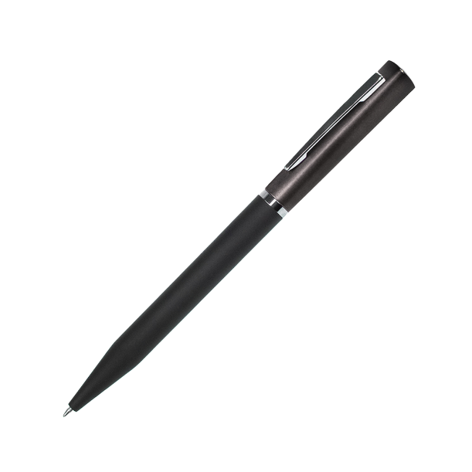

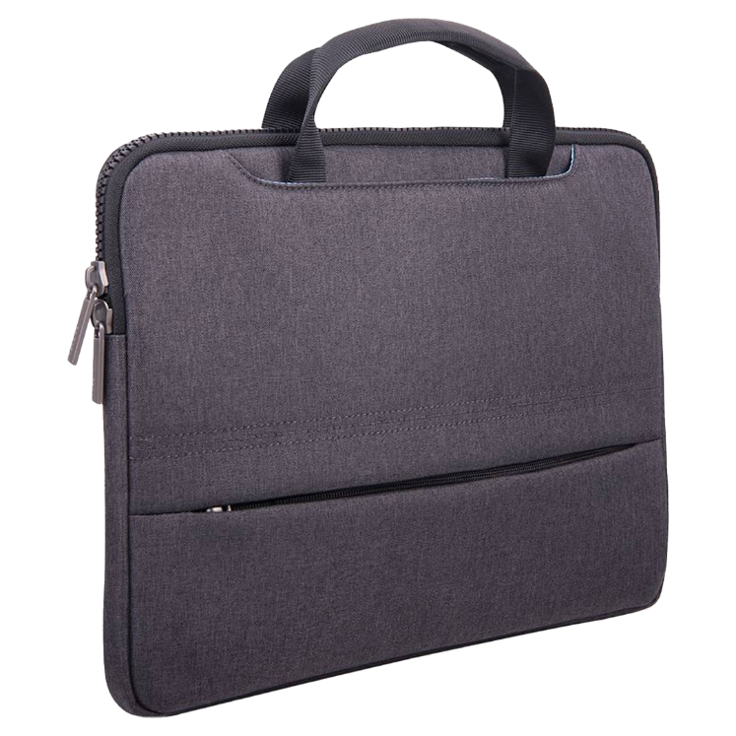
Разъезды и командировки: готов к любой ситуации.
БИЗНЕС-БЛОКНОТ, В5
BIGGY
21218
РУЧКА ШАРИКОВАЯ
M1
38021
ЗОНТ СКЛАДНОЙ, АВТОМАТ
LONDON
7440
Ручка с покрытием soft-touch, светоотражающая полоса.
КОНФЕРЕНЦ-СУМКА
CORE
995736
Материал: 300D, 100% полиэстер.

Slide 18
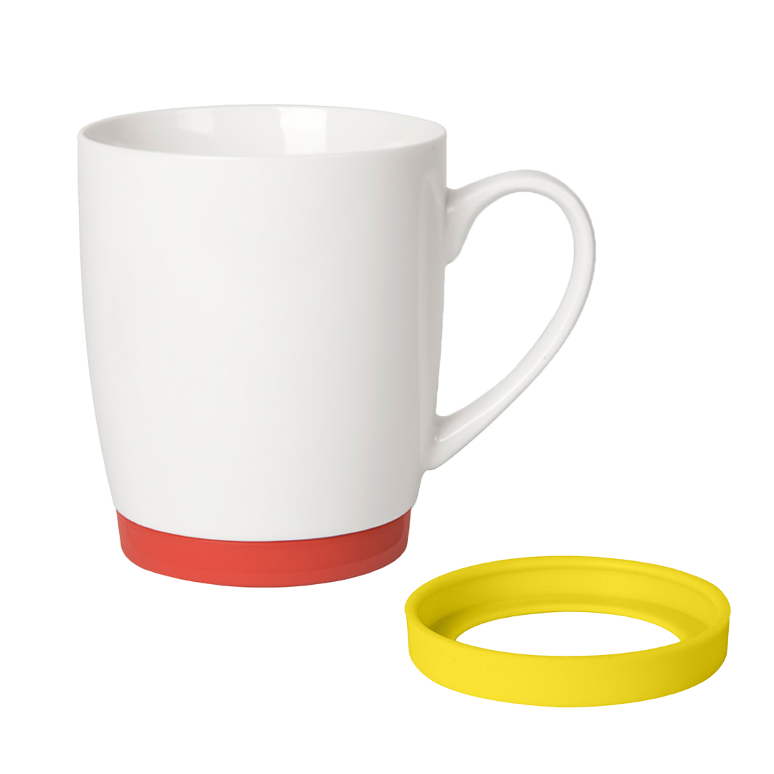

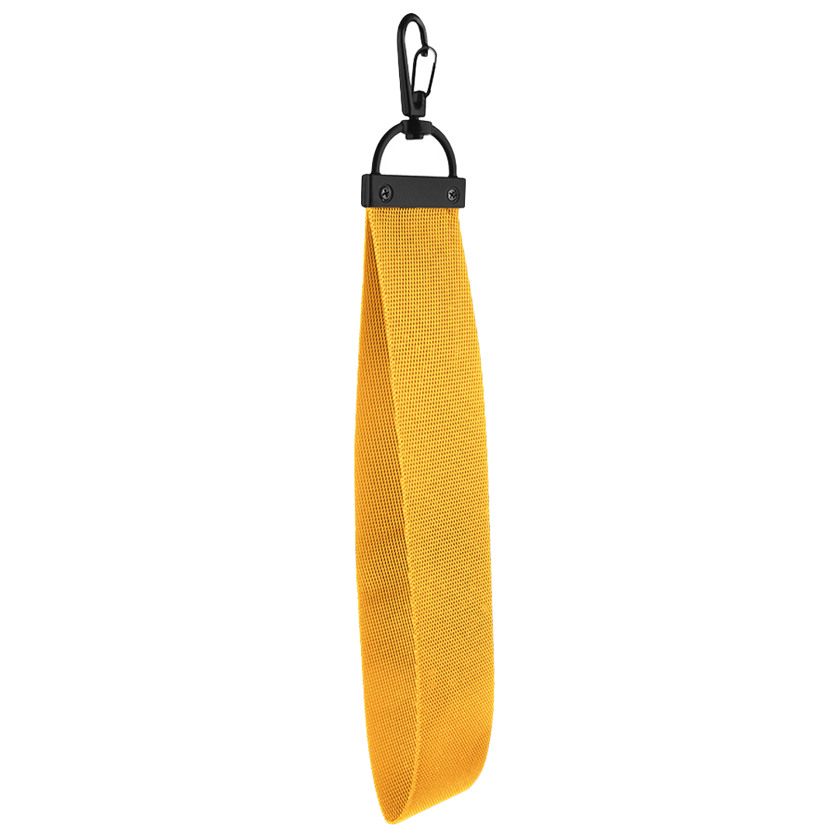

Организатору мероприятий: стартовый набор.
КРУЖКА
FUN
25700
Материал: фарфор. Объём: 400 мл.
КОМПЛЕКТУЮЩАЯ ДЕТАЛЬ К КРУЖКЕ
СИЛИКОНОВОЕ ДНО
25701
ПУЛЛЕР РЕМУВКА
INTRO
978073
БИЗНЕС-БЛОКНОТ, А5
FUNKY SNOW
21231
Термоактивная обложка PU Velvet. Блок в точку.

Slide 19
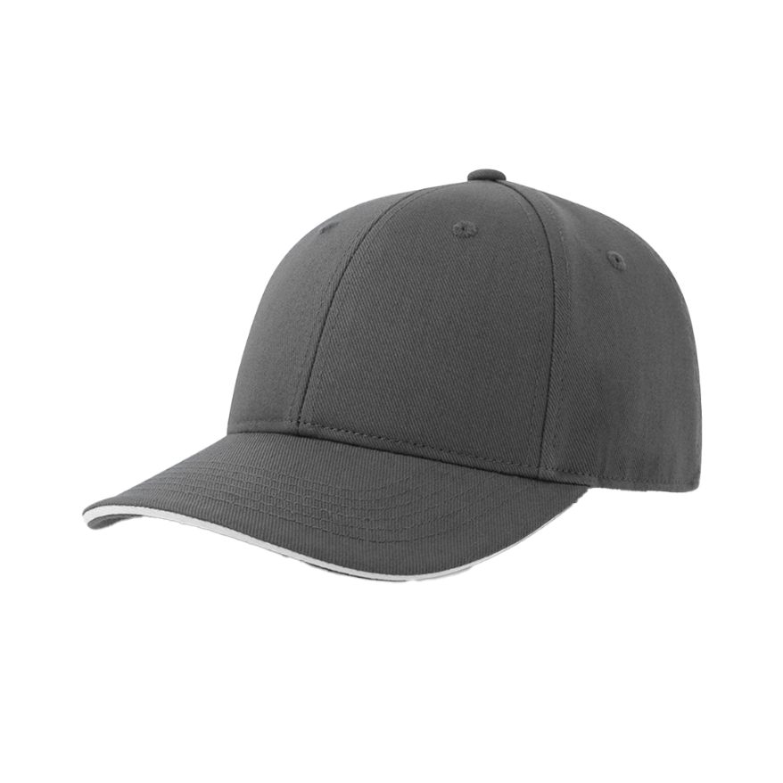

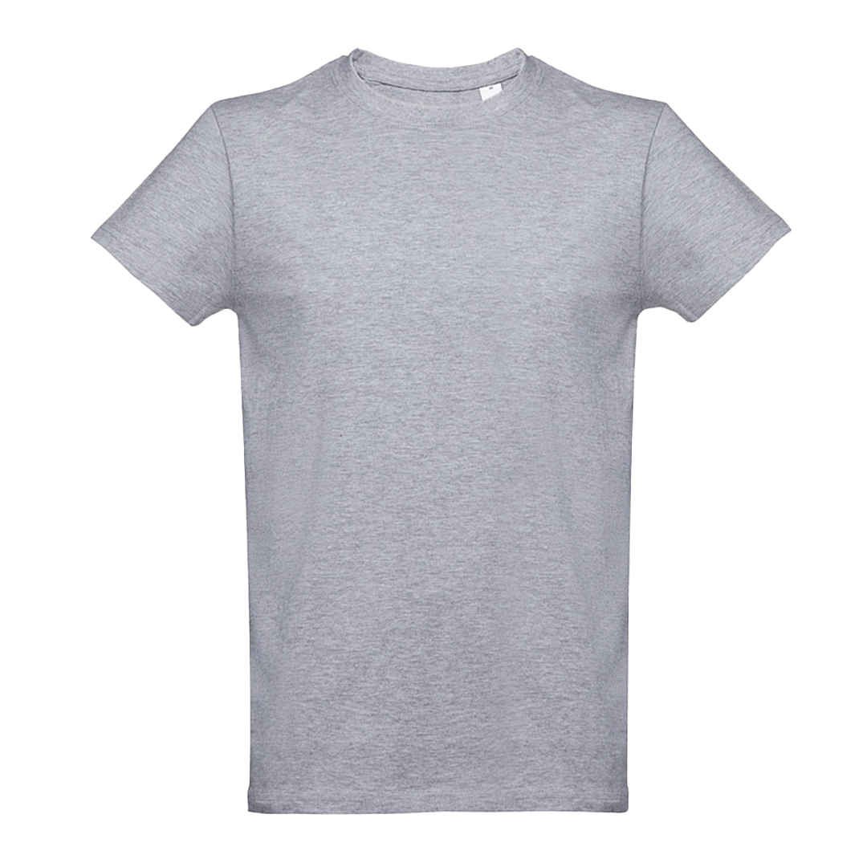
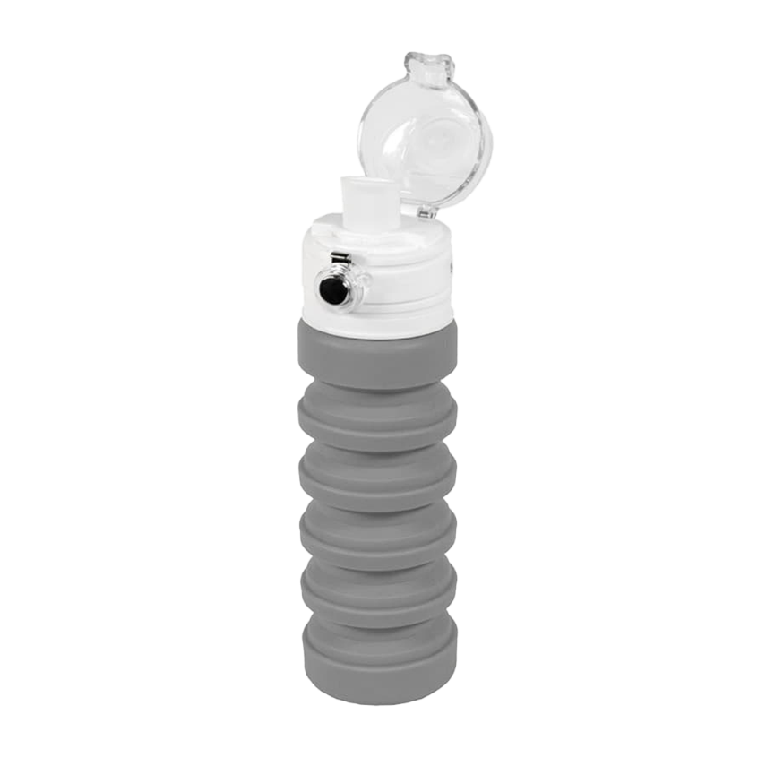
Сильные плечи будущего.
БЕЙСБОЛКА
LIBERTY SANDWICH-S 270
25435-S
Материал: 100% хлопок (80% органического,
20% переработанного), твил с начёсом.
6 клиньев, металлическая застёжка.
ФУТБОЛКА МУЖСКАЯ
ANKARA 190
351002
Материал: кардный хлопок 90%, 10% вискоза, джерси.
БУТЫЛКА ДЛЯ ВОДЫ
SPRING
29800
Герметичная складная бутылка. Легко пристегнуть на карабин. Удобная крышка с кнопкой, специальный замок, защищающий от случайного открывания. Объём: 550/250 мл.

Slide 20
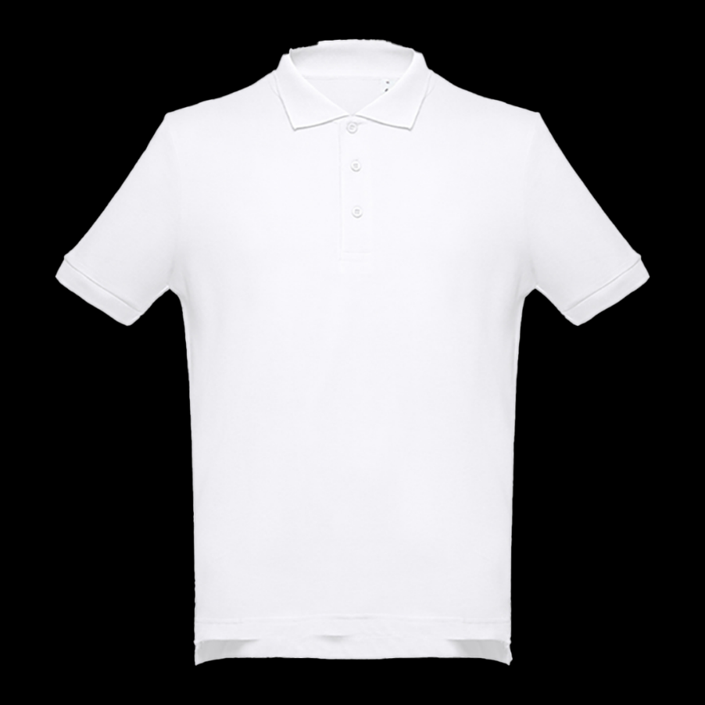
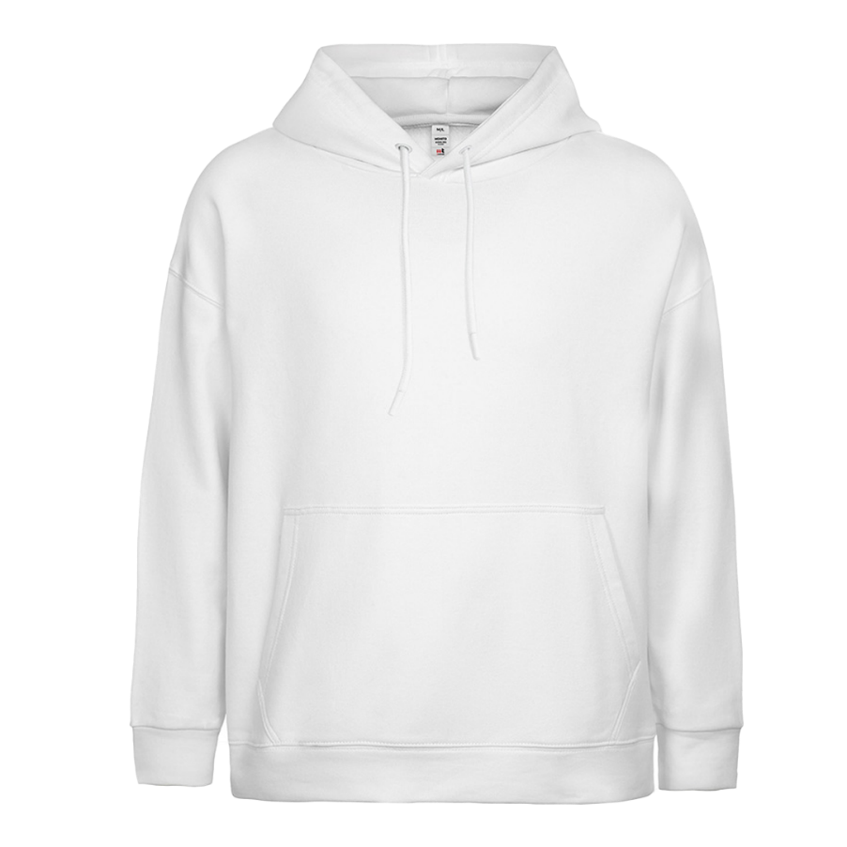

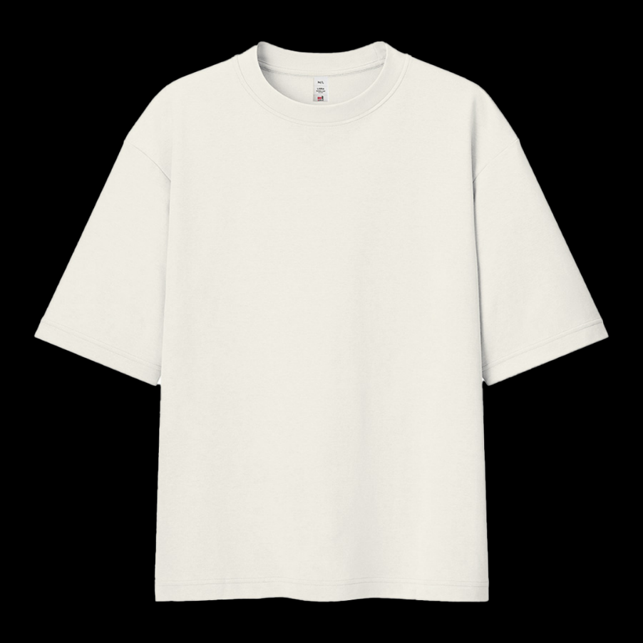
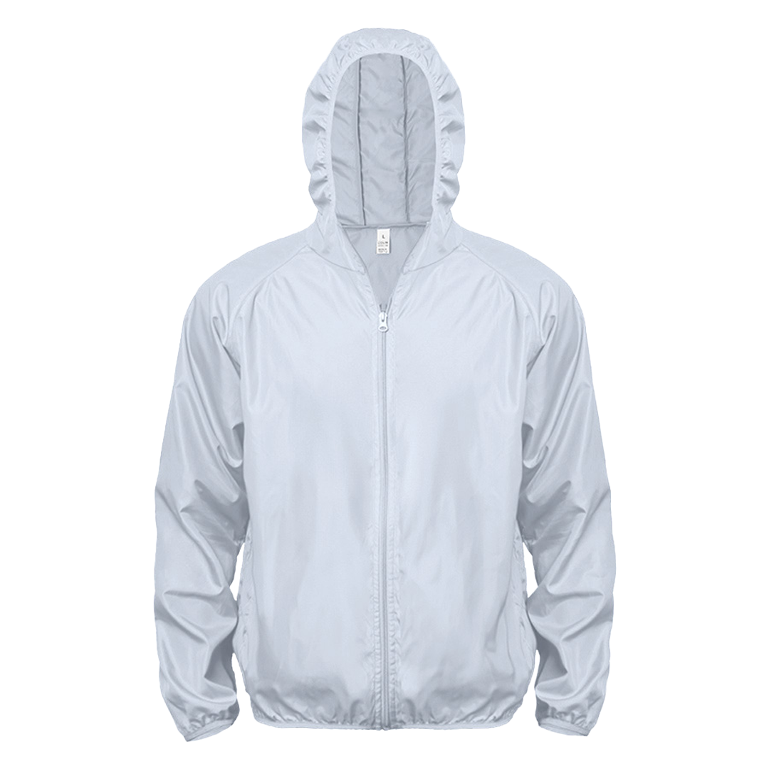
Это в вашем стиле!
РУБАШКА-ПОЛО МУЖСКАЯ
ADAM 195
353000
Материал: 100% кардный хлопок.
ТОЛСТОВКА УНИСЕКС ОВЕРСАЙЗ
MOHITO 280
52105
Материал: футер 3-х нитка с начёсом, 80% хлопок, 20% полиэстер.
ФУТБОЛКА УНИСЕКС ОВЕРСАЙЗ
LIBRA 220
52104
Материал: 100% хлопок.
ВЕТРОВКА УНИСЕКС
COLIN
52103

Slide 21
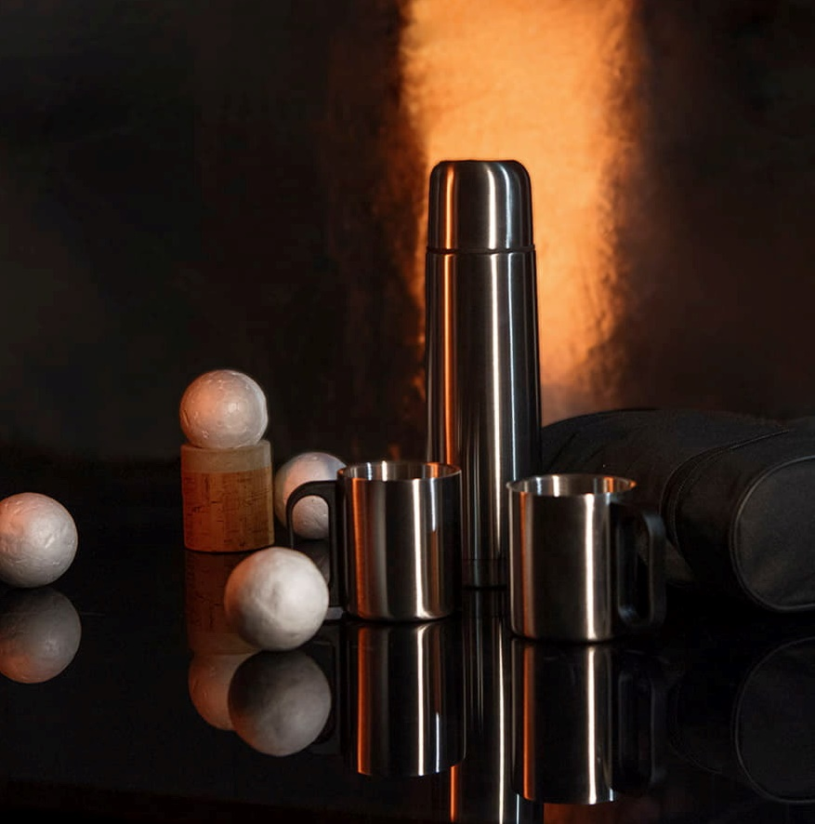
Стильные термосы: сохраняя температуру.
НАБОР В ЧЕХЛЕ
ТЕРМОС И 2 КРУЖКИ
3507
Универсальный набор с термосом на 0,5 литра
и двумя металлическими кружками в удобном нейлоновом чехле с ручкой. Выполнены из нержавеющей стали. Сохраняет тепло до 12 часов.
ТЕРМОС
HENRY
5804
Объём: 500 мл. Сохраняет тепло до 12 часов.
ТЕРМОС С ДВУМЯ КРУЖКАМИ
ROMANTIC
3509
Объём: 1 л. Сохраняет тепло до 12 часов.
Две чашки в комплекте.

Slide 22
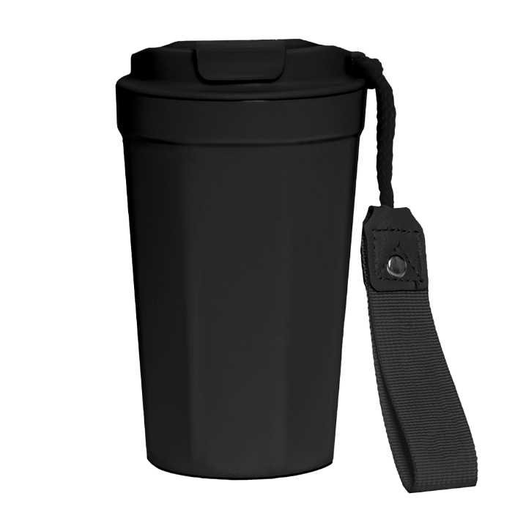
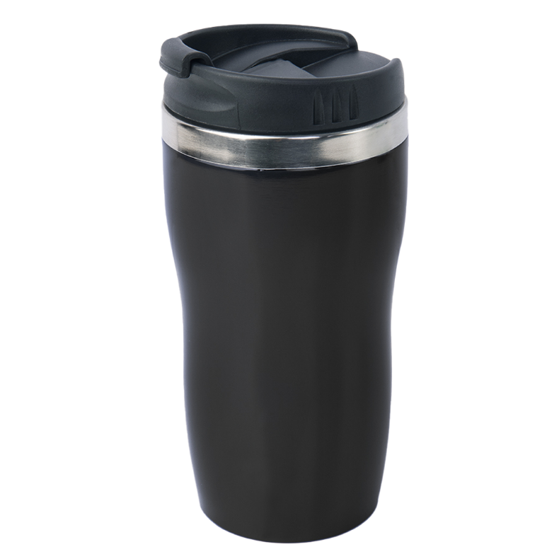
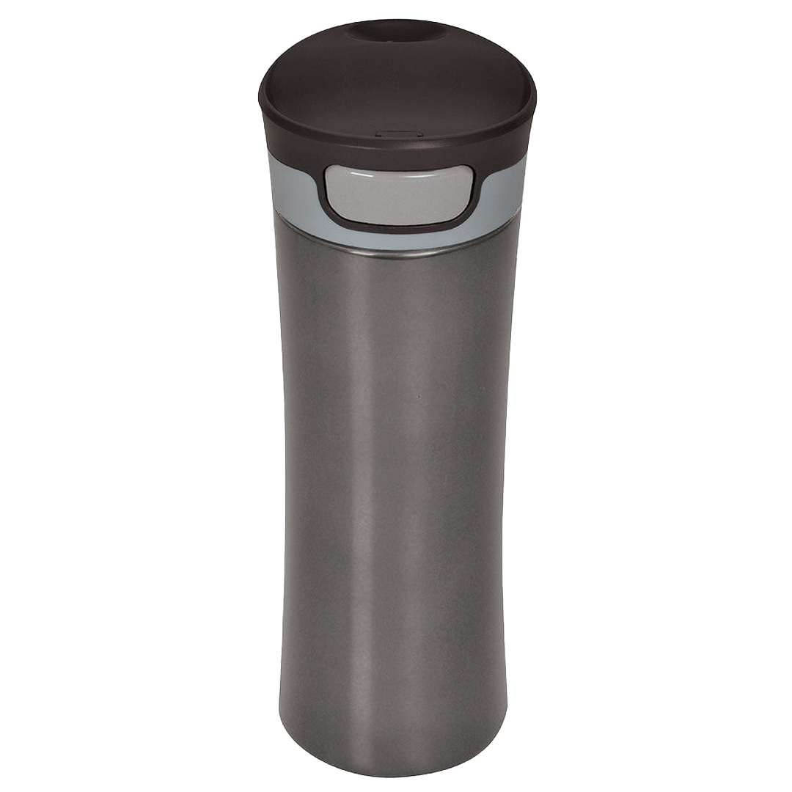

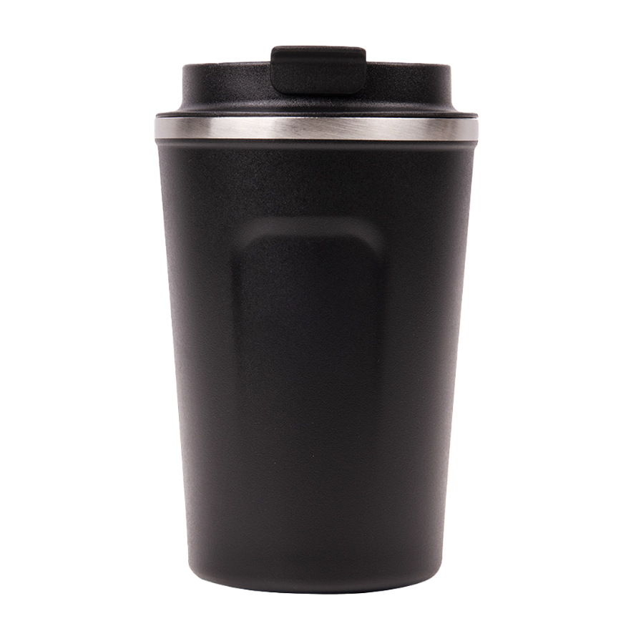
Посуда хранит тепло.
ТЕРМОКРУЖКА, 400 МЛ
MOVE ON
32900
Материал: нержавеющая сталь, пластик.
ТЕРМОКРУЖКА, 400 МЛ
OFFROAD
7253
ТЕРМОКРУЖКА ДОРОЖНАЯ, 450 МЛ
DISCOVER
22100
Материал: пластик, металл.
ТЕРМОКРУЖКА, 450 МЛ
PROMO
53004
Материал: нержавеющая сталь.

Slide 23
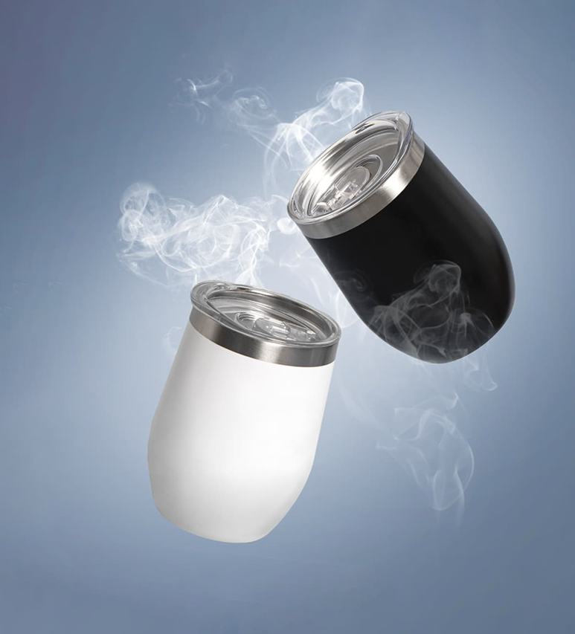
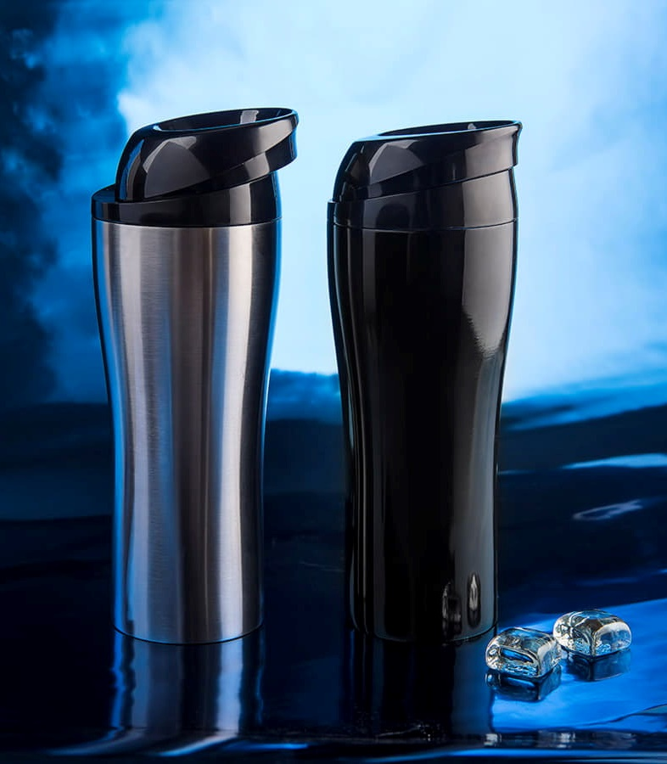
С собой горячие напитки.
ТЕРМОКРУЖКА
ERGO
32905
Объём: 350 мл.
ТЕРМОКРУЖКА ВАКУУМНАЯ
CLICK
19334
Объём: 400 мл.

Slide 24
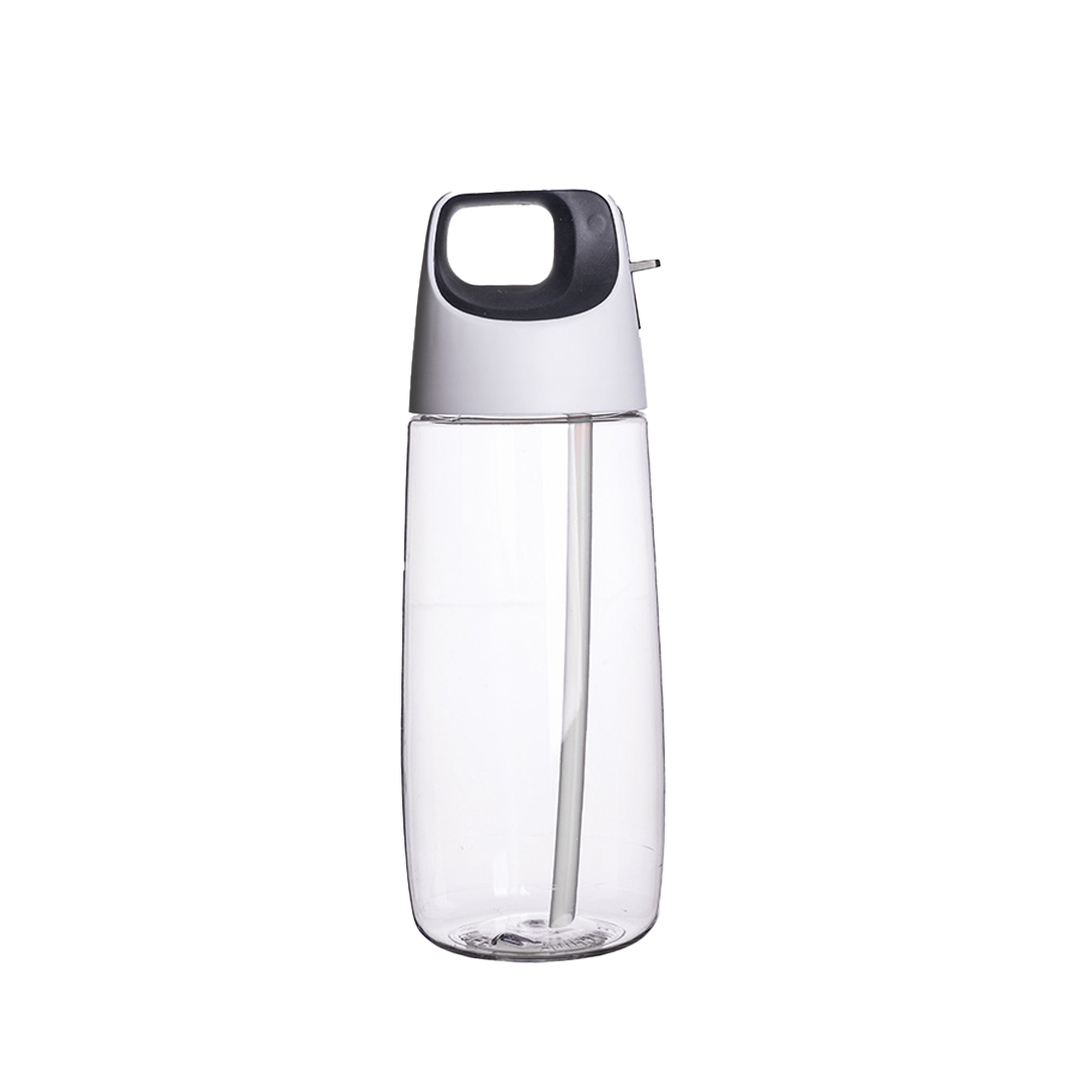
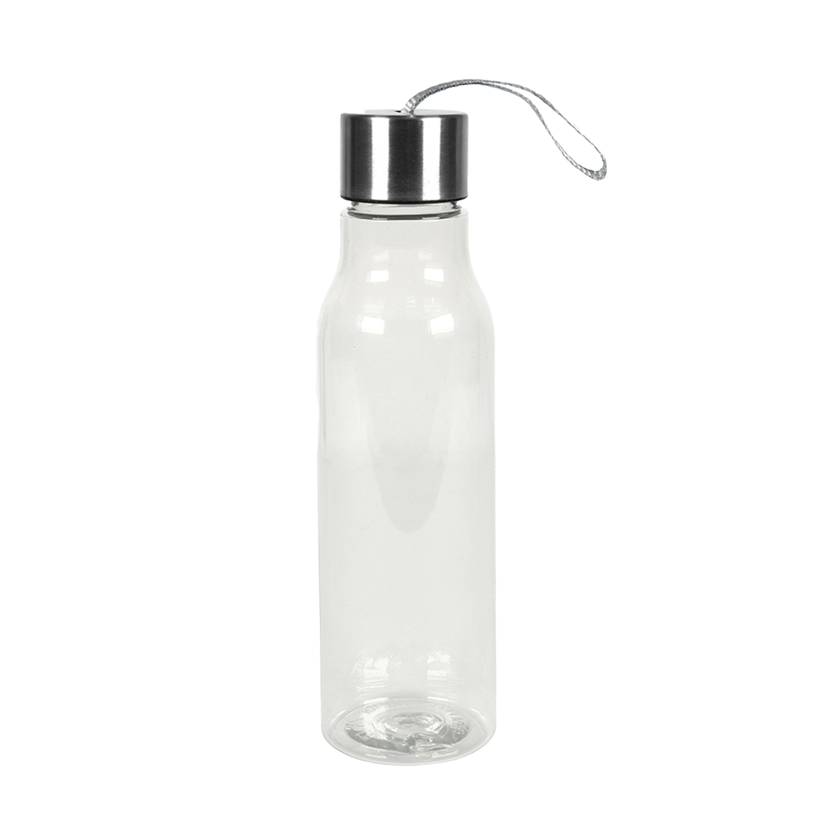



Водный баланс.
БУТЫЛКА ДЛЯ ВОДЫ, 700 МЛ
TUBE
1116
Материал: пластик - rPET.
БУТЫЛКА ДЛЯ ВОДЫ, 600 МЛ
BALANCE
53002
Материал: пластик.
БУТЫЛКА ДЛЯ ВОДЫ, 800 МЛ
FLASK
1113
БУТЫЛКА ДЛЯ ВОДЫ С КАРАБИНОМ, 400 МЛ
MENTO
7120
Материал: алюминий.

Slide 25

Ланч боксы.
ЛАНЧ-БОКС
FRESH
29701
Ланч-бокс с прозрачной крышкой.
Не герметичный. Корпус выполнен
из PP-пластика. BPA-free.
КОНТЕЙНЕР ДЛЯ ЕДЫ
DINDER
344294
Объём: 750 мл. В комплект входит вилка
и маленькая ёмкость для соуса.
ТЕРМОСУМКА
ARTIRIAN
345298
Универсальная сумка-холодильник
с двумя независимыми отделениями на молнии.

Slide 26

Элегантное в простом.
ФУНКЦИОНАЛЬНЫЙ РЮКЗАК С RFID ЗАЩИТОЙ
CORE
996915
Материал: 300D,
100% полиэстер.
ОРГАНАЙЗЕР
ДЛЯ АКСЕССУАРОВ
CORE
995737
Множество внутренних
отделений для мелочей.
СУМКА НА ПЛЕЧО
CORE
995735
Сумка-рюкзак cross body на 1-й лямке.
КОНФЕРЕНЦ-СУМКА
CORE
995736
Основное отделение с плотной прослойкой
для сохранности ноутбука
и дополнительным разделителем.

Slide 27


Симфония ярких красок в лёгких компактных рюкзаках.
Рюкзак
INTRO
978072
Объём: 17 л.
Рюкзак
RUN
972069
Объём: 4 л.

Slide 28





Эко-стиль: чувствуем природу.
РУЧКА ШАРИКОВАЯ
N17
38017
Материал: бамбук/ABS пластик с пшеничным волокном.
БЛОКНОТ
MEMO
33907
Карманный формат, в клетку, обложка из переработанного волокна.
СУМКА ШОППЕР ХЛОПКОВЫЙ
ECO 116
16102
ХЛОПКОВАЯ ПАНАМА
BRIM 250
8303
Материал: твил, 100% хлопок.

Slide 29

Подарок на долгую память.
ТЕТРАДЬ
SLIMMY
21241
Формат А6. Материал обложки: PU Silk Touch.
USB FLASH-КАРТА
LED
19341
Металлический матовый корпус
с отверстием под карабин.
РУЧКА ШАРИКОВАЯ
FACTOR TOUCH
40393
Корпус из алюминия с покрытием soft touch.
Зеркальная подложка в цвет отделки.
Стилус в цвет корпуса.
Нажимной механизм подачи стержня.

Slide 30




Для настоящих айтишников.
USB-ХАБ
ROOT 8 В 1
19344
Материал: алюминий. Устройство в совокупности
имеет 8 разъёмов и 2 способа подключения.
USB-ХАБ
BRANCH 4 В 1
19343
Данная модель оснащена 4-мя разъёмами USB,
что позволит одновременно подключить до 4-х устройств.
ТОЛСТОВКА С КАПЮШОНОМ УНИСЕКС
PHOENIX 320
355001
Материал: 50% кардный хлопок, 50% полиэстер,
футер трёхниточный.

Slide 31


Музыка света.
MINI BLUETOOTH-КОЛОНКА
SOUND BURGER «ROLL»
26535
Время воспроизведения музыки: 5 часов.
MINI BLUETOOTH-КОЛОНКА
SOUND BURGER «COFFEE»
26532
Время воспроизведения музыки: 3 ~ 4 часа.

Slide 32




SIMPLY: просто, строго, красиво.
ЧЕХОЛ ДЛЯ КАРТЫ НА ТЕЛЕФОН
SIMPLY
19724
Самоклеящийся, PU с эффектом soft touch, скошенный угол.
ЕЖЕДНЕВНИК НЕДАТИРОВАННЫЙ
SIMPLY FLEX
24741
Формат А5, в клетку. Обложка термоактивный PU Velvet, soft-touch.
ЧЕХОЛ
SIMPLY
19725
6 отделений для карт, 1 отделение для денег.
PU с эффектом soft touch.

Slide 33


Уверенность в любом месте и в любую погоду.
СУМКА СПОРТИВНАЯ
GYM
16814
Объём: 19 л. Материал: полиэстер.
КУРТКА-ПАРКА УНИСЕКС
ROBYN 170
702109
Ткань «оксфорд» с водоотталкивающей пропиткой.

Slide 34

Не только аксессуары для рисования и записей, но и элегантный набор.
БЛОКНОТ НА ДВОЙНОЙ ПРУЖИНЕ
HELIX
33901
Размер: 143 х 205 мм (близкий к А5). Обложка из чёрного высококачественного картона, плотностью 400 + 400 гр.
Двойная цветная пружина.
БЛОКНОТ НА ДВОЙНОЙ ПРУЖИНЕ
HELIX MINI
33902
Размер: 105 х 150 мм (близкий к А6).
КАРАНДАШ ЧЁРНОГРАФИТНЫЙ ТРЁХГРАННЫЙ
TRINITY
32832
Пластиковый чёрнографитный карандаш с повышенными чиночными свойствами. Ластик из TPR, феррул алюминиевый. Если пластиковый карандаш ломается, на корпусе не останется острых сколов.

Slide 35




Идеальный промонабор — максимум пользы и стиля.
БЕЙСБОЛКА
FORTUNA
50501
5 клиньев, без лобового шва,
4 вышитых люверса, застёжка-липучка.
ФУТБОЛКА МУЖСКАЯ
ANKARA 190
351002
Материал: кардный хлопок 100%, джерси.
Прямой силуэт без боковых швов.
Обработка ферментами «enzyme wash».
ТЕРМОКРУЖКА
BASIC
54001
Объём: 350 мл. Эргономичная форма. Сохранит температуру горячих напитков — 1,5 часа, холодных — 3 часа.

Slide 36



ВЫБИРАЙТЕ
БОЛЬШЕ ПОДАРКОВ
НА НАШЕМ САЙТЕ
+7 800 200-38-90
HAPPYGIFTS.RU

